Slide 1

YourChoice
Online Wahlsystem

Slide 2
Produkt
Elektronische Wahlen
Sicher
Umweltfreundlich
Umfang
Webseite
Datenbank
Serverinstanzen

Slide 3
Produkt
Backupsystem
Einfacher Import von Wählern/Parteien und Kandidaten

Slide 4
GUI

Slide 5
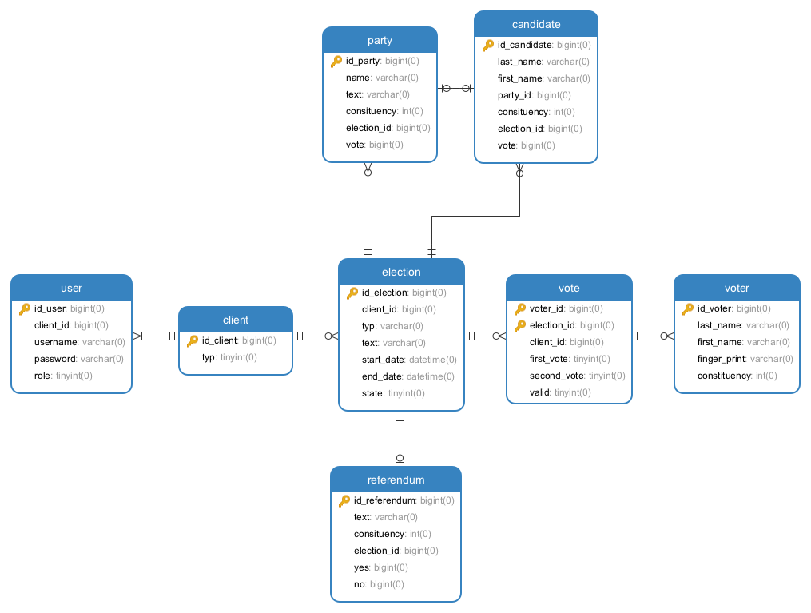
Datenbank

Slide 6
Tools

Slide 7
Frontendtools
Node
Npm
Antd
Axios
Babel
React

Slide 8
Frontendtools
Chart.js
Eslint
Moment
Less
prettier

Slide 9
Backendtools
PHP
Laravel
Homestead
Virtualbox

Slide 10
Backendtools
Vagrant
Ubuntu
MySQL
PHPStorm

Slide 11
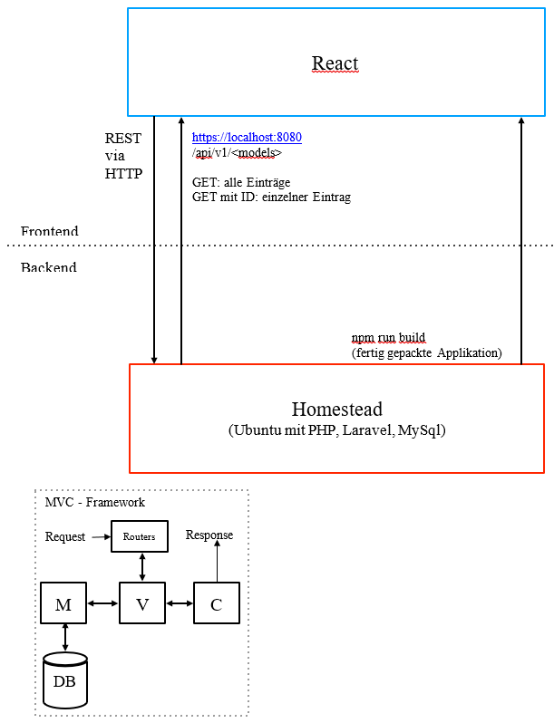
Architektur

Slide 12
Risiken

Slide 13
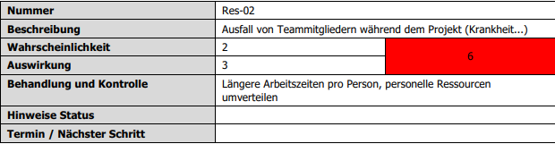

Slide 14
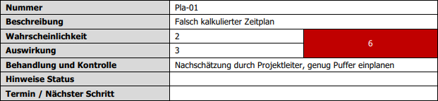

Slide 15
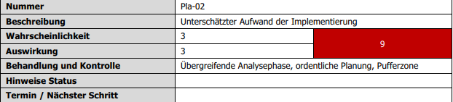

Slide 16
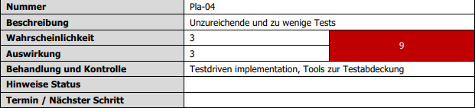

Slide 17
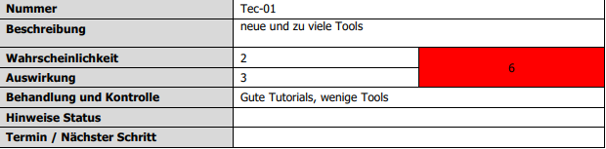

Slide 18
Danke fürs Zuhören

